Slide 1
Презентація до курсового проекту з дисципліни «Бази даних»
Підготовлена
студенткою третього курсу
групи ІПЗ-3.03
Матвєєнко Олександрою

Slide 2
Визначення роботи
Мета роботи: спроєктувати та реалізувати інформаційну систему для дитячого садка, що оптимізує організацію роботи та перегляд даних вихованців.
Основні цілі:
  Проектування бази даних з розмежуванням доступу на рівні сервера бази даних.
  Розробка серверної частини для обробки запитів та взаємодії зі створеною базою даних.
  Створення клієнтської частини зі зручним та зрозумілим інтерфейсом.
  Забезпечення коректної взаємодії між усіма модулями системи.

Slide 3
Користувачі та приклади їх задач
Користувачі | Задачі
Адміністратор | Додавання записів користувачів | Редагування та видалення записів | Керування всіма довідниками
Батьки | Перегляд інформації про дитину | Перегляд даних про вихователя | Перегляд розкладу занять групи
Вихователі | Перегляд списку групи | Перегляд контактної інформації батьків | Відмітка відвідуваності дітей
Мед. персонал | Перегляд медичної інформації | Редагування медичних записів | Керування меню харчування

Slide 4
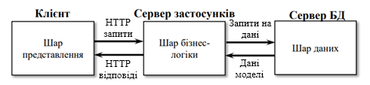
Системна архітектура
Обрано трирівневу клієнт-серверну архітектуру. Вона забезпечує гнучкий зв'язок компонентів, спрощує розробку, підтримку та тестування системи.
Особливість реалізації: Для демонстрації навичок роботи з SQL, частину бізнес-логіки реалізовано на стороні БД (збережувані процедури/тригери), що створює додатковий шар захисту даних.

Slide 5
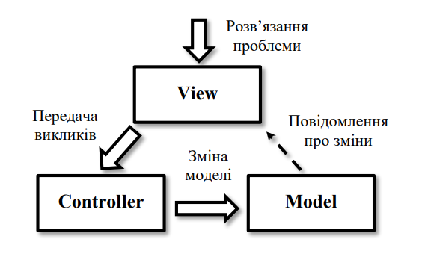
Шаблон проектування
Використано шаблон MVC (Model-View-Controller). Це дозволяє розділити логіку обробки даних, інтерфейс користувача та керування запитами, що полегшує масштабування проєкту.

Slide 6





Стек технологій
Для розробки інформаційної системи було обрано:
  PostgreSQL – надійна реляційна база даних;
  Node.js + TypeScript – для серверної частини;
  React + Vite + TypeScript – для швидкого та сучасного фронтенду.

Slide 7
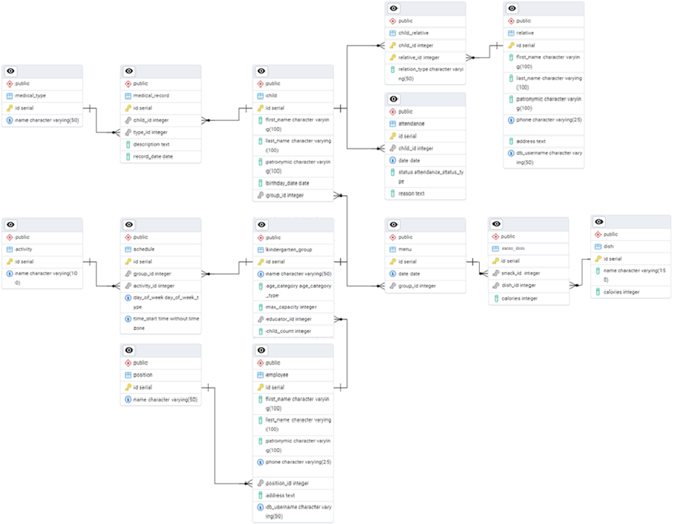
ER-діаграма

Slide 8
Висновки
Результати розробки:
  Спрощення рутини:
    Система автоматизує повсякденні задачі персоналу.
  Відмова від паперу:
  Зменшено паперовий документообіг та ризик втрати інформації.
  Мінімізація помилок:
    Автоматична валідація даних усуває помилки ручного введення.
  Економія часу:
    Пришвидшено пошук та перегляд необхідної інформації про дітей та групи.
Система розроблена таким чином, щоб спростити повсякденні задачі користувачів. Впровадження системи допоможе зменшити паперовий документообіг та мінімізувати помилки, які виникають у ручній роботі з документами, пришвидшуючи час перегляду бажаної інформації та роботи з нею

